Slide 1
推进四型机场建设
打造中小机场“浙江样板”
浙江省机场集团有限公司

Slide 2
基本思路
构建浙江民航高质量发展运营体系 ，打造浙江未来机场。
规划纲要
三年行动计划
总体目标
实施机制
一次规划、分步建设。
实施原则
年度计划

Slide 3
01
系统布局，强化顶层设计

Slide 4
时间轴
局方
《四型机场建设行动纲要（征求意见稿）》征求意见
《四型机场建设导则（征求意见稿）》征求意见
董志毅在全国民航机场工作会议上作工作报告
印发《中国民航四型机场建设行动纲要（2020-2035年）》
2019年
11月5日
2019年
11月14日
2019年
12月6日
2020年
1月3日
2020年
2月20日
2020年
3月26日
2020年
4月10日
2020年
11月4日
2021年
6月4日
集团
印发《浙江省机场集团平安、绿色、智慧、人文四型机场建设三年行动计划（2020-2022年）》
《浙江省机场集团四型机场建设纲要（征求意见稿）》征求意见
党委会议研究审议
印发《浙江省机场集团四型机场建设纲要（2020-2035）》
印发《浙江省机场集团四型机场建设2021年工作计划》

Slide 5
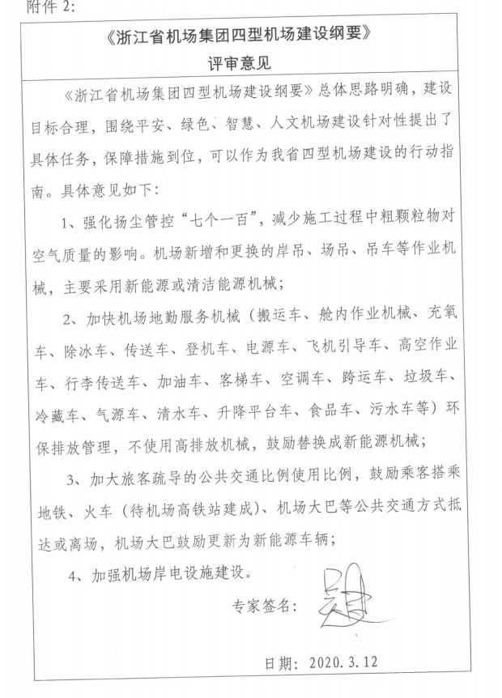
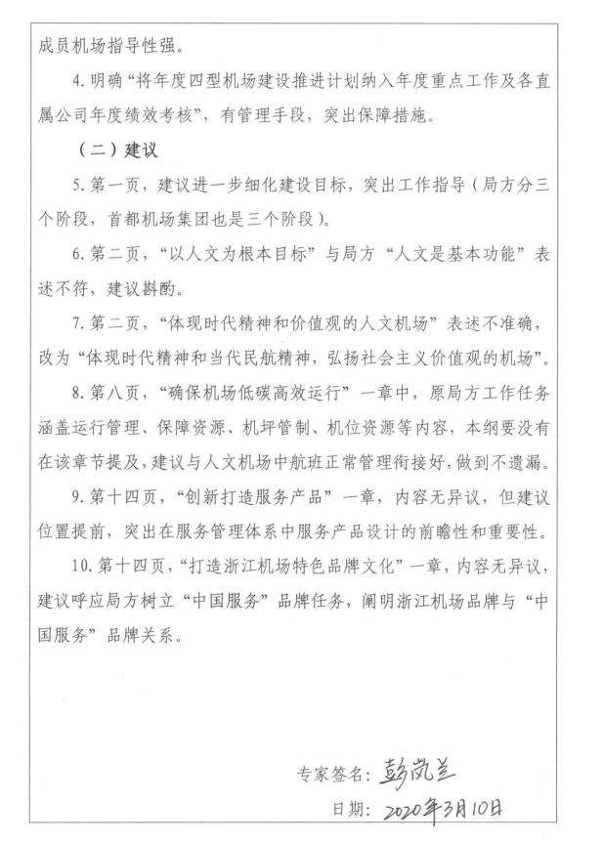
专家书面评审
11名民航相关专家、省域治理专家、“最多跑一次”改革专家，反馈评审意见65条，直接采纳并体现在纲要文本中意见48条，计划在下一步工作中将予采纳的意见建议12条。

Slide 6
02
精准施策，强化组织领导

Slide 7
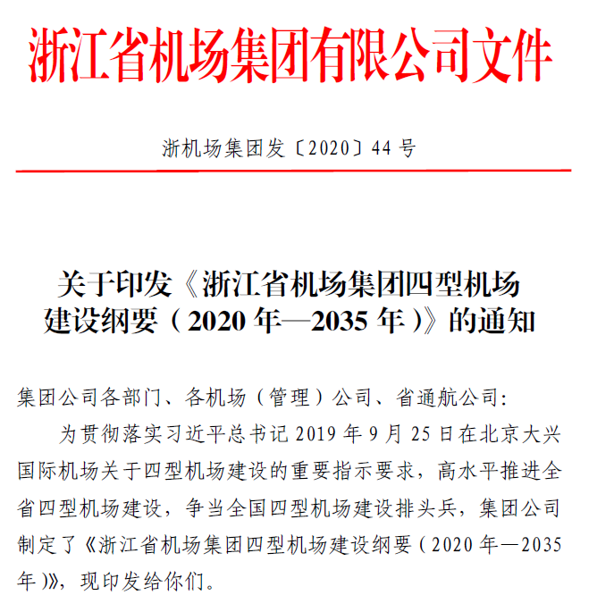
精准施策，强化组织领导
成立由集团主要领导担任组长的四型机场建设领导小组
安运部 平安机场建设
经营部 绿色机场建设
战略部 智慧机场建设
党群部 人文机场建设

Slide 8
精准施策，强化组织领导

Slide 9
03
求真务实，强化工作举措

Slide 10
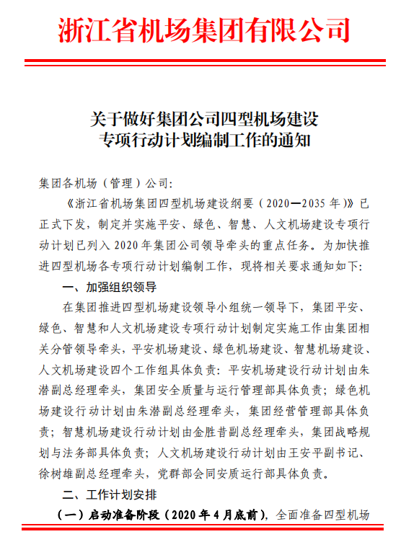
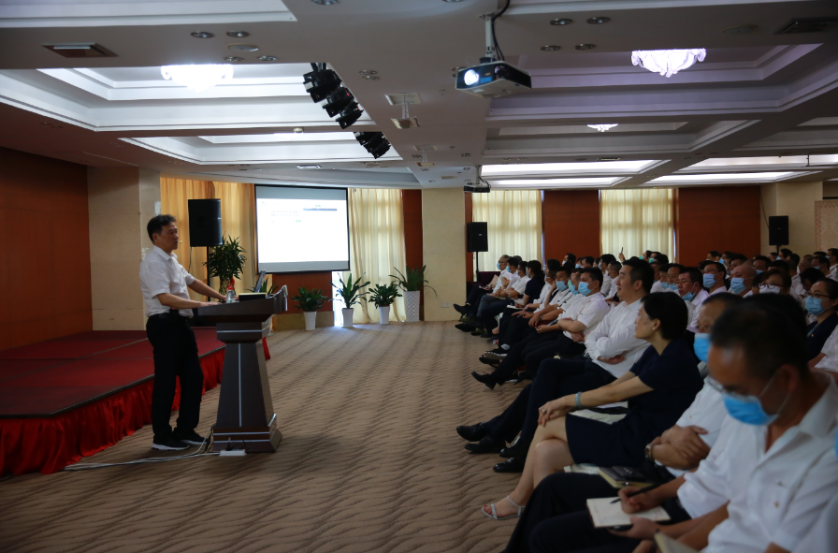
求真务实，强化工作举措
（一）广泛宣传，提高认识
集团公司总经理作题为《充分发挥“人”在“四型机场”建设中的核心和关键作用》的主题巡讲。

Slide 11
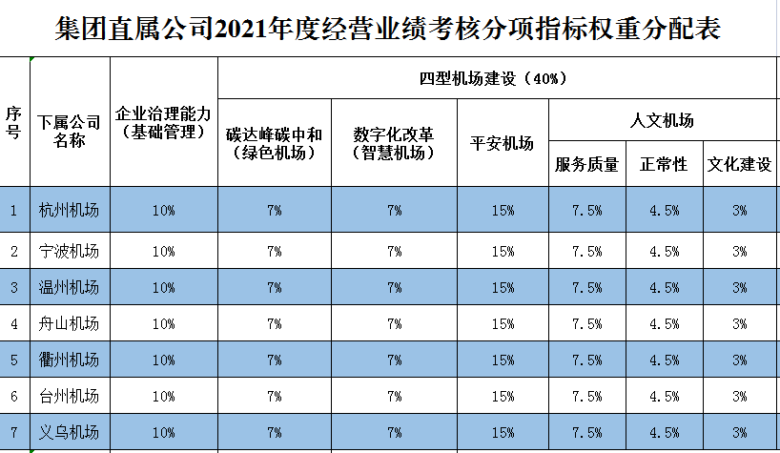
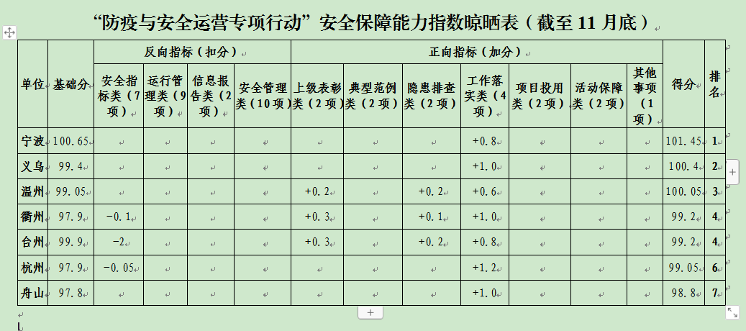
求真务实，强化工作举措
（二）绩效驱动，压实责任
结合集团公司月度会议、稳进提质工作会议等，每月对四型机场建设情况进行排名晾晒。
2020年至2022年，连续三年四型机场建设指标权重超过40%。

Slide 12
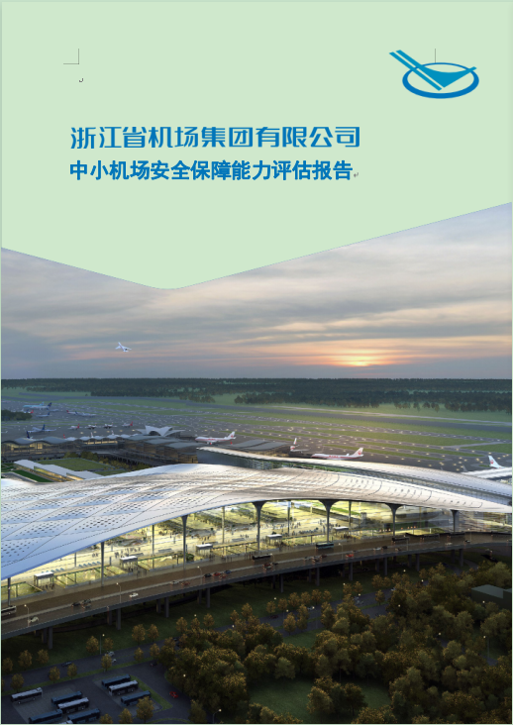
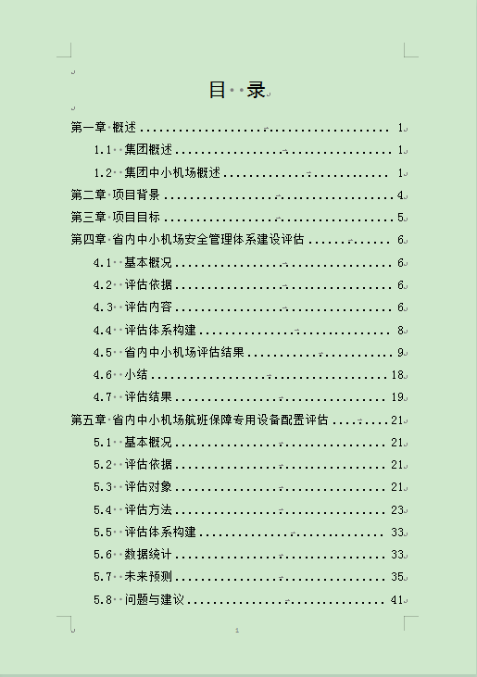
求真务实，强化工作举措
（三）对症下药，专业指导
从安全管理体系建设、机场航班保障专用设备、机场应急保障设备、安全投入、机场空管安全保障能力评估以及安全保障能力综合评估等六个方面进行客观分析、科学评定。

Slide 13
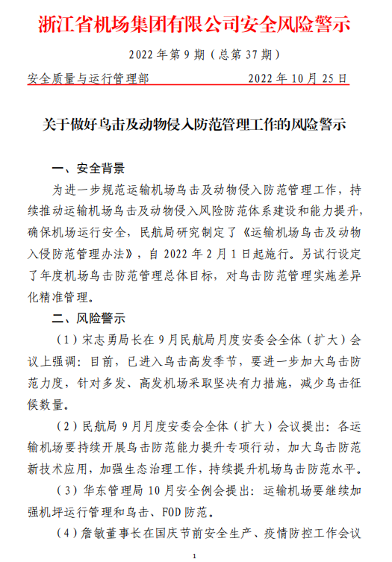
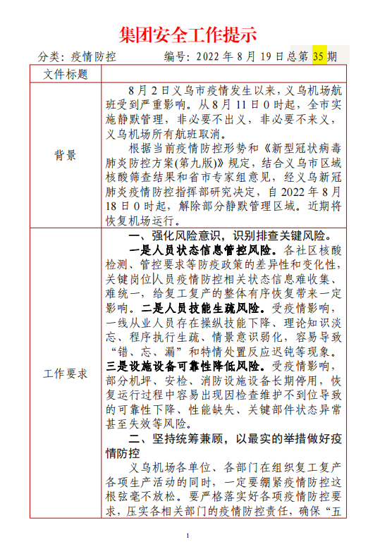
求真务实，强化工作举措
（三）对症下药，专业指导
建立提示警示工作机制，结合行业安全态势，累计下发安全工作提示52期，安全风险警示39期，安全整改通知6份，指导各直属公司做实做细安全管理各项工作。

Slide 14
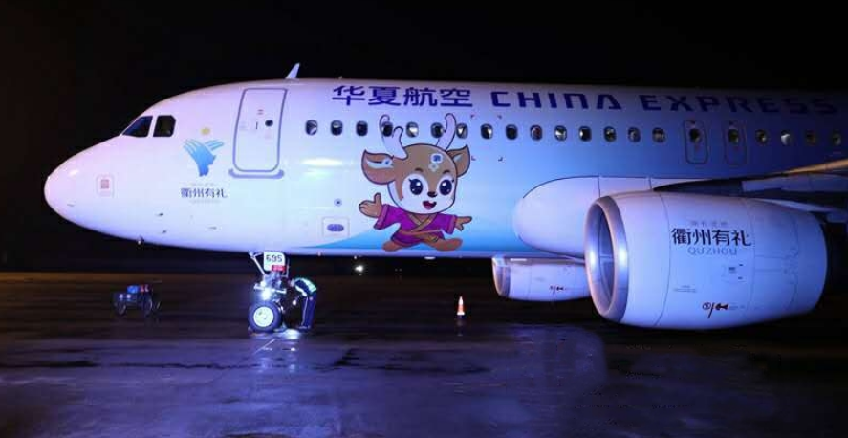
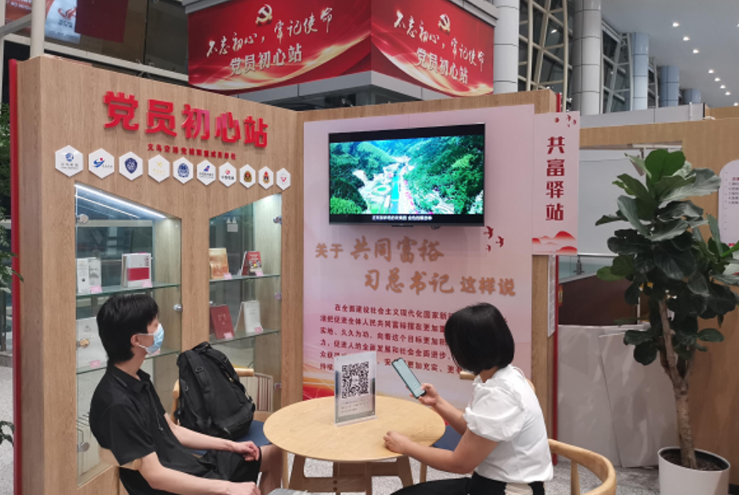
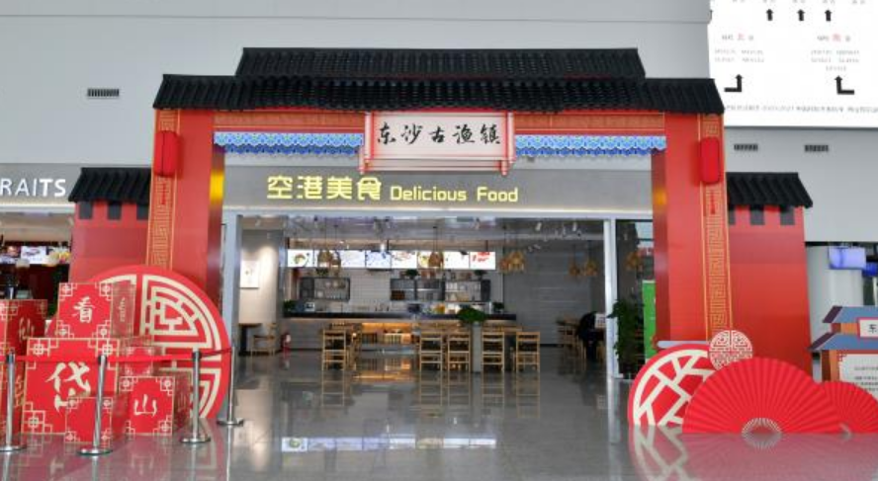
求真务实，强化工作举措
（四）差异管理，一企一品
衢州机场“南孔圣地·衢州有礼”城市品牌
舟山机场“此情可岱•仙岛岱山”风情主题
义乌机场“共富驿站”助力山区共富

Slide 15
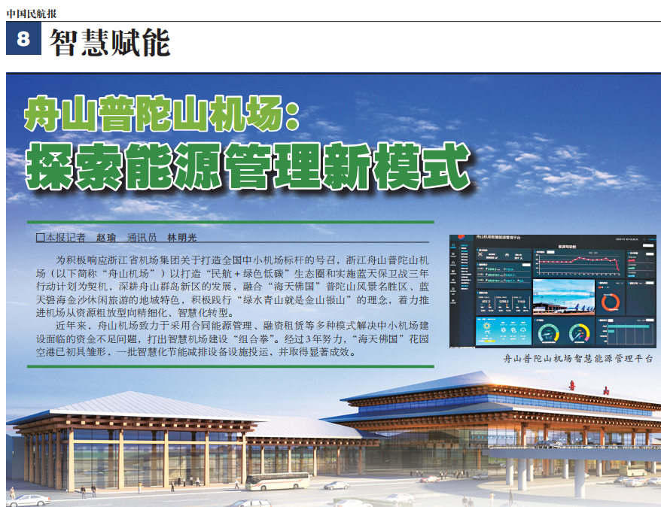
求真务实，强化工作举措
（四）差异管理，一企一品
充分发挥省级平台优势，强化与省市宣传文化部门的联动，通过官网、官微和社会媒体等平台，主动对外发声，积极树立典型，坚持正向引导，持续讲好浙江机场故事。

Slide 16
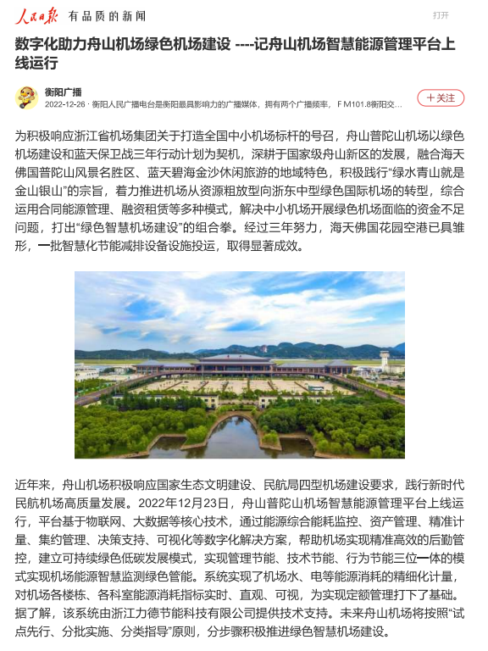
求真务实，强化工作举措
（五）持续推进，久久为功
经过近三年努力，截至2022年底，集团公司实现累计建设光伏装机容量9.6MW，桥载设备使用率99.17%，在用新能源车239辆，安装充电桩1099套，在用节能灯具11.2万盏，集团低碳绿色发展基础进一步增强。

Slide 17
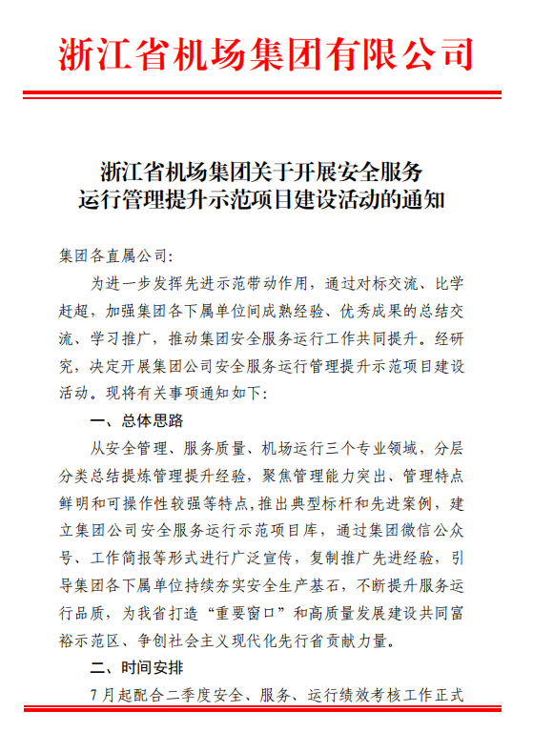
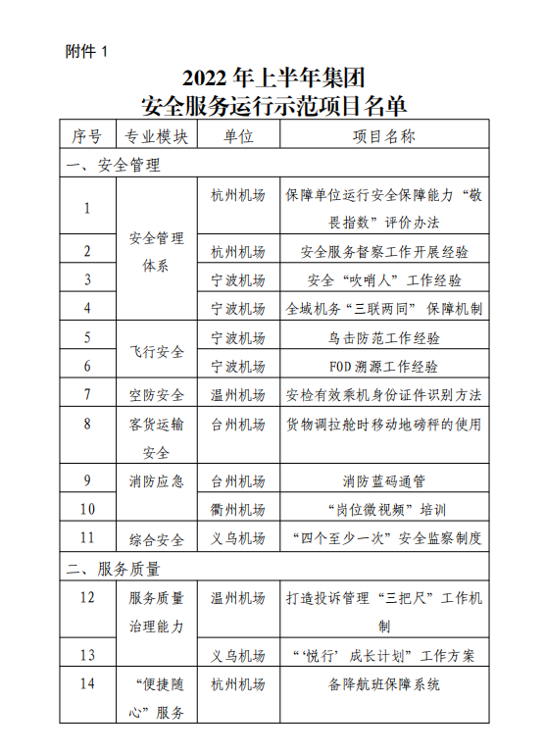
求真务实，强化工作举措
（六）树立标杆，共建共享
深入开展安全、服务、运行管理提升示范项目建设活动，累计推出典型标杆和先进案例36项，其中涉及中小机场先进案例10项，占比27.78%。
台州机场应急救援智慧管理平台被评为2021年度浙江省属企业安全生产示范项目。

Slide 18
04
汇聚合力，强化统筹协同

Slide 19
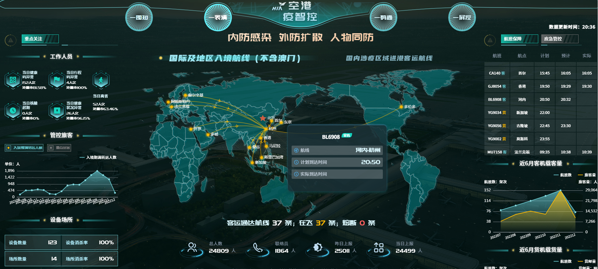
汇聚合力，强化统筹协同
推进平安机场与智慧机场建设融合

Slide 20
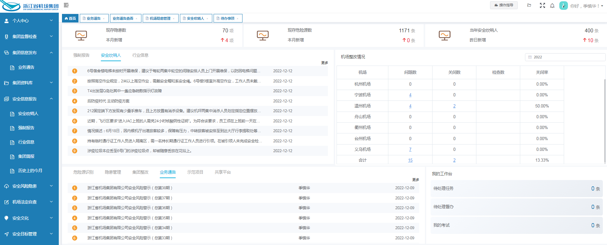
汇聚合力，强化统筹协同
推进平安机场与智慧机场建设融合

Slide 21
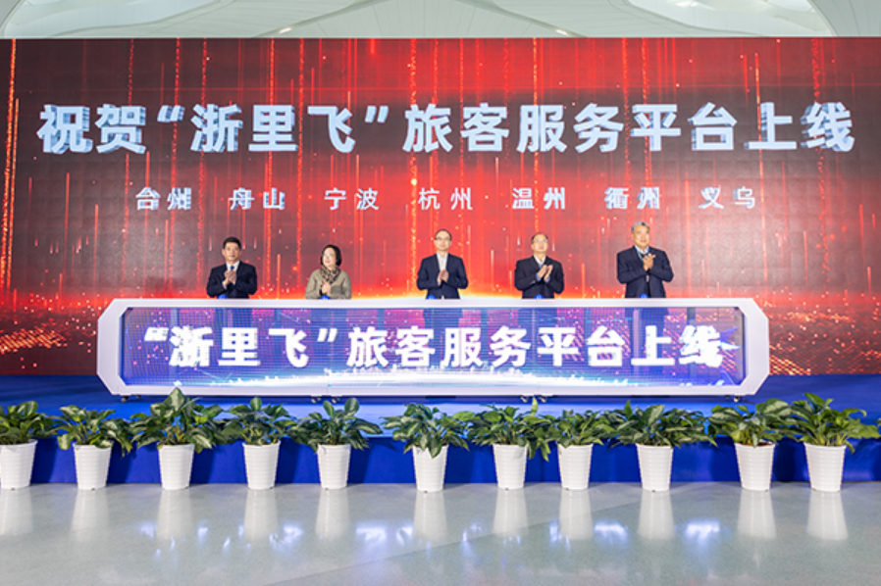
汇聚合力，强化统筹协同
推进智慧机场与人文机场建设融合
以大型机场优势带动中小机场服务质量提升，上线全流程便捷性综合服务平台“浙里飞”小程序。

Slide 22
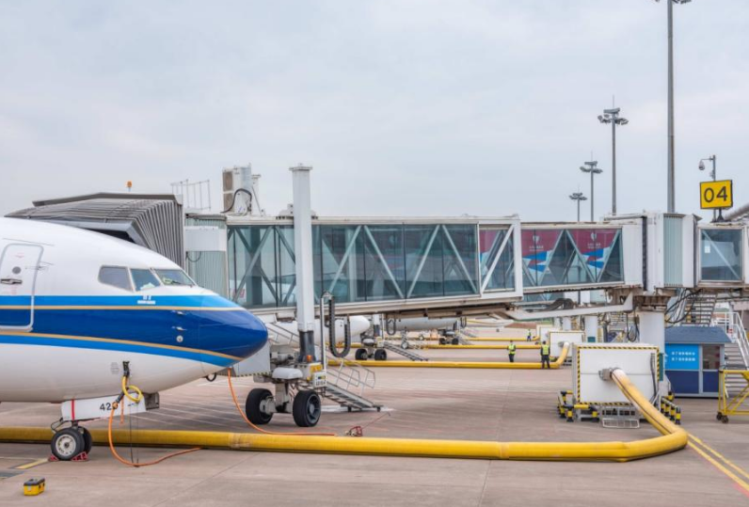
汇聚合力，强化统筹协同
推进人文机场与绿色机场建设融合
盯出行环境，改造提档空港景观
盯运行效率，提升桥载设备使用

Slide 23
成绩
2020年，义乌机场应急联勤指挥中心项目被评为2020年度四型机场示范项目；
2021年，民用机场服务质量评价中，舟山机场、义乌机场分获相应量级服务质量优秀机场；
2022年，衢州机场《军民航融合建设》、台州机场《军民航塔台远程协调统一指挥模式》等项目入选中小机场四型机场建设优秀案例。

Slide 24
谢 谢

